Slide 1

Computation Models

Slide 2
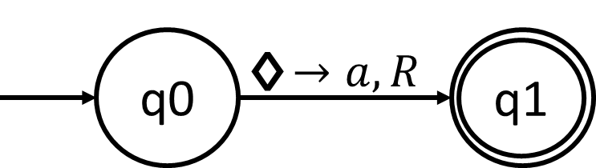
Practice session 8 Turing Machine

Slide 3








מכונת טיורינג
שפות המתקבלות ע"י מכונת טיורינג
$${\{a}^{n}b^{n}c^{n}:n≥0\}$$
$$\{ww:w∈{\left\{a,b\right\}}^{∗}\}$$
שפות חסרות הקשר
$${\{a}^{n}b^{n}:n≥0\}$$
$$\{vv^{R}:v∈{\left\{a,b\right\}}^{∗}\}$$
שפות רגולריות
$$a+a^{∗}ba$$
$$a^{∗}b$$
$$a+b$$
$$b^{∗}ab$$

Slide 4
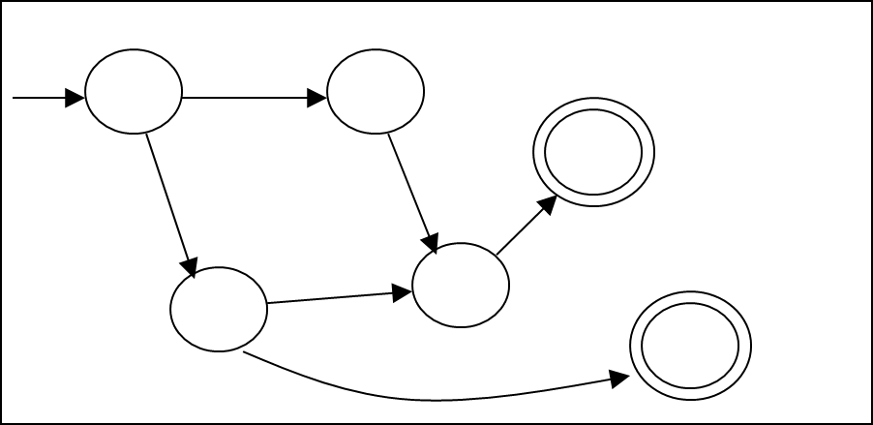
מכונת טיורינג
יחידת בקרה
קלט - סרט אינסופי
...
...
ראש קורא-כותב (מתחיל בצד שמאל של הקלט)

Slide 5
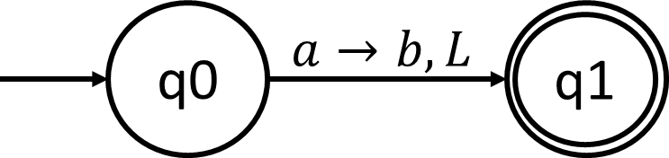
מכונת טיורינג
...
a
...
תזוזה לאחר הכתיבה
קריאה
כתיבה
...
b
...

Slide 6
מכונת טיורינג
...
a
...
תזוזה לאחר הכתיבה
קריאה
כתיבה
...
a
...
a

Slide 7



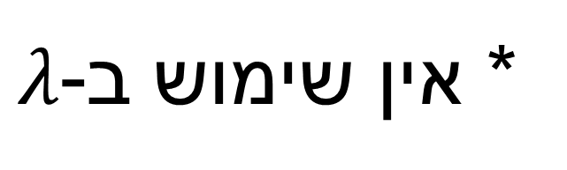
מכונת טיורינג - דטרמיניסטית
* מותר שלא כל הא"ב יצאו ממצב
* אין שימוש ב-$λ$

Slide 8

מכונת טיורינג – תנאי עצירה
1. אין מעברים אפשריים
...
a
...
2. המכונה נמצאת במצב מקבל
...
a
...

Slide 9

מכונת טיורינג – תנאי קבלה
דחייה
קבלה
המכונה עצרה במצב לא מקבל
המכונה נכנסה ללולאה אינסופית
המכונה עצרה במצב מקבל

Slide 10
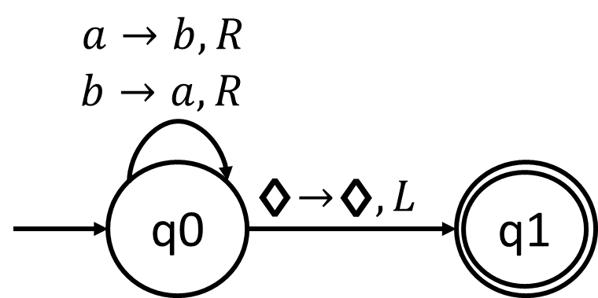
מכונת טיורינג – דוגמא
מה עושה מכונת הטיורינג הבאה?
מחליפה כל $a$ ל-$b$ וכל $b$ ל-$a$ בקלט

Slide 11
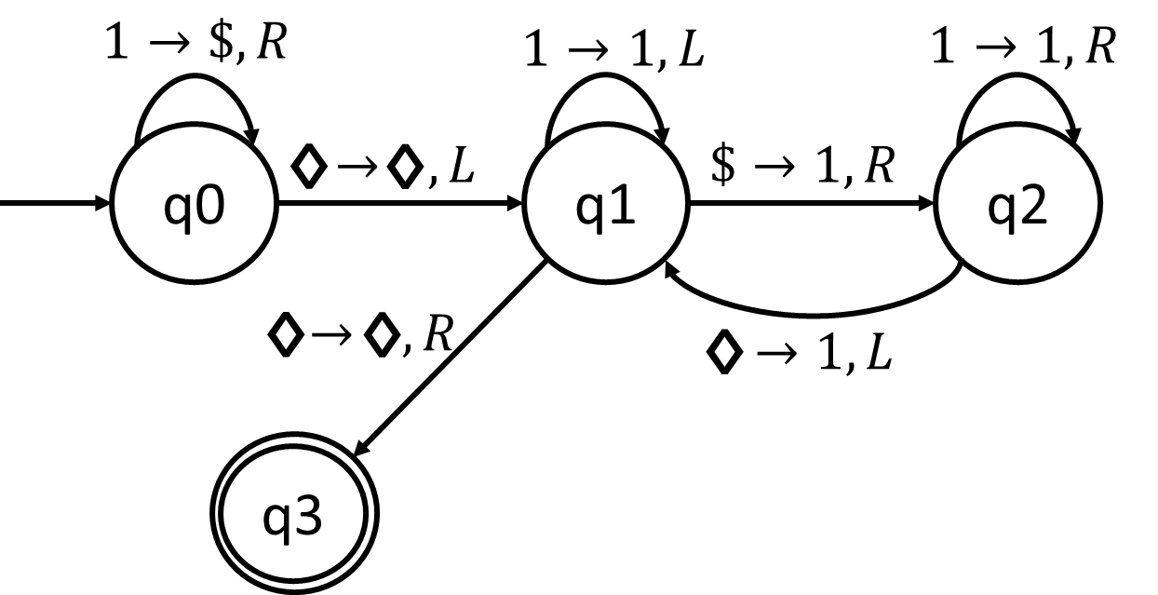
תרגיל 1
מה עושה מכונת הטיורינג הבאה?
מכפילה ב-2 את מספר האחדות

Slide 12
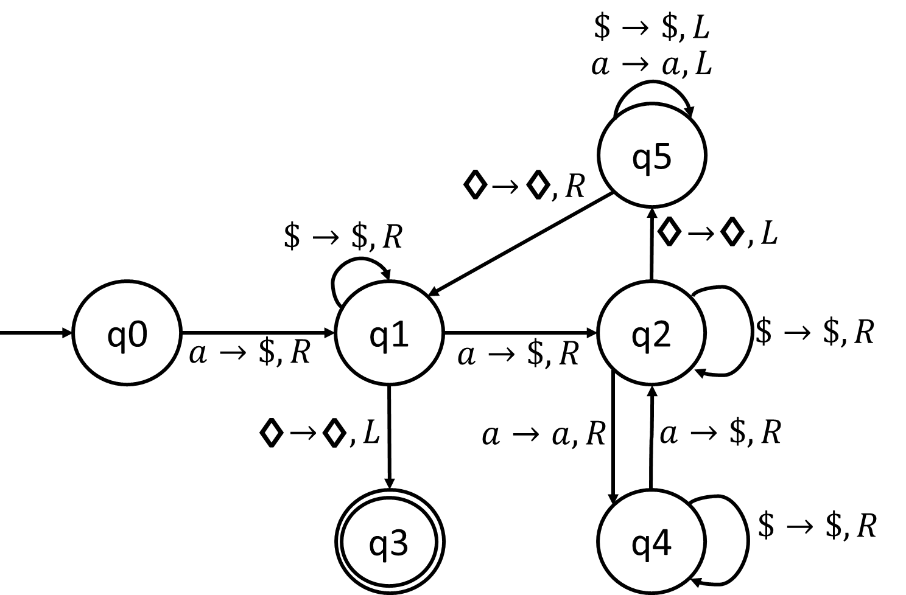
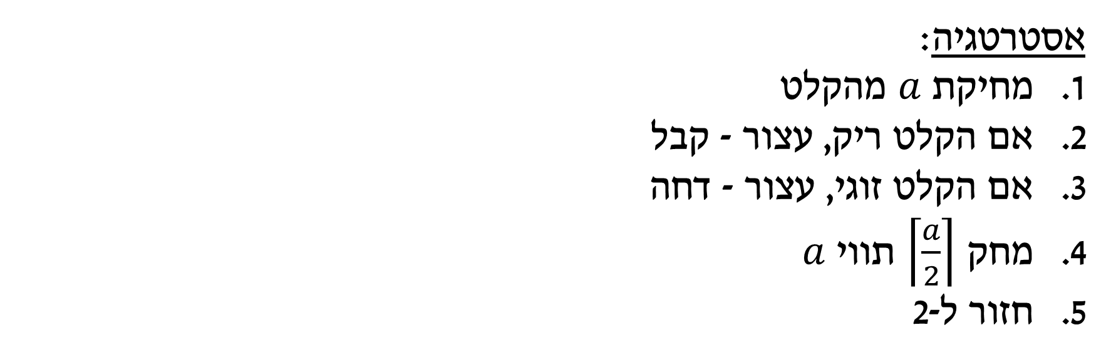
תרגיל 2
בנו מכונת טיורינג המקבלת את השפה הבאה: $L=\{a^{n}|n=2^{i},i≥0\}$
אסטרטגיה:
מחיקת $a$ מהקלט
אם הקלט ריק, עצור - קבל
אם הקלט זוגי, עצור - דחה
מחק $\left\lceil \frac{a}{2}\right\rceil$ תווי $a$
חזור ל-2

Slide 13
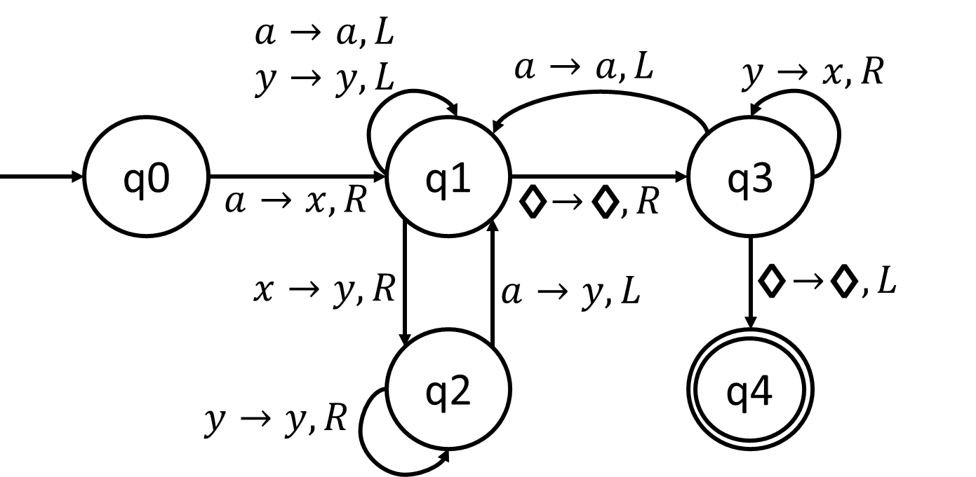
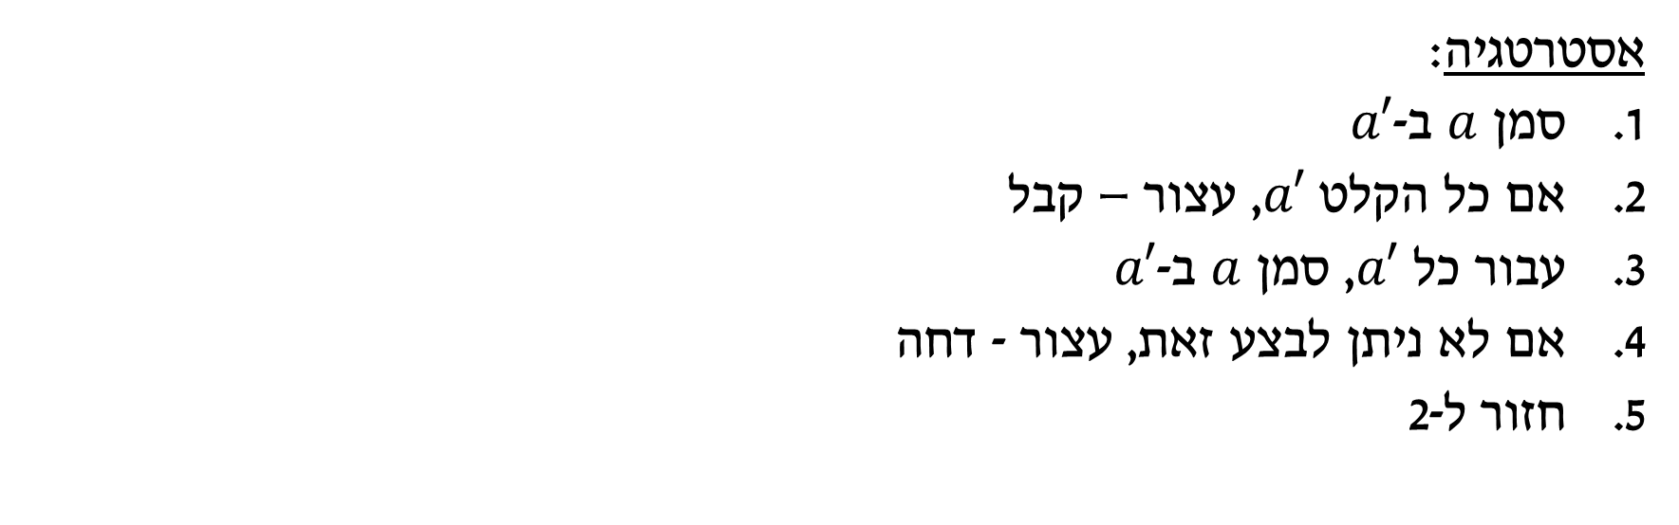
תרגיל 2 – דרך נוספת
בנו מכונת טיורינג המקבלת את השפה הבאה: $L=\{a^{n}|n=2^{i},i≥0\}$
אסטרטגיה:
סמן $a$ ב-$a′$
אם כל הקלט $a′$, עצור – קבל
עבור כל $a′$, סמן $a$ ב-$a′$
אם לא ניתן לבצע זאת, עצור - דחה
חזור ל-2

Slide 14

תרגיל 3
תארו בפסאודו-קוד מכונת טיורינג המקבלת כקלט מספר אונרי $x$ ומחזירה מספר אונרי השווה ל-$x^{2}$
1. עבור ל-'1' השמאלי ביותר
2. קרא '1' רשום '1'
3. עבור ל-'1' השמאלי ביותר
3.1 אם לא קיים, החלף את כל '1' ו '2' ל-'1'. עצור. קבל.
4. קרא '1' רשום '1'
5. עבור לתו '1' או '1' השמאלי ביותר
5.1 אם לא קיים, הפוך כל '0' ל-'1' וכל '0' ל-'1', חזור לשלב 3
6. קרא '1' ורשום '0' או קרא '1' ורשום '0'
7. עבור ימינה עד '◊'
8. קרא '◊' רשום '2'
9. חזור לשלב 5

Slide 15
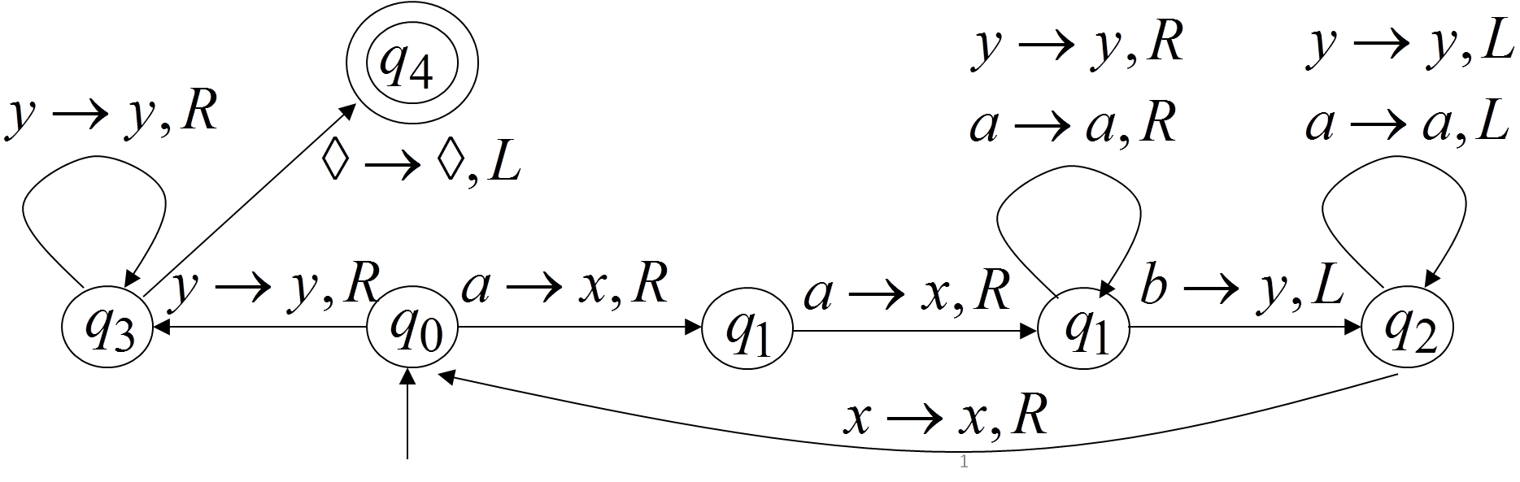
תרגיל 4
מה השפה המתקבלת ע"י מכונת טיורינג הבאה?
$$L=\{a^{2n}b^{n}|n≥1\}$$

Slide 16
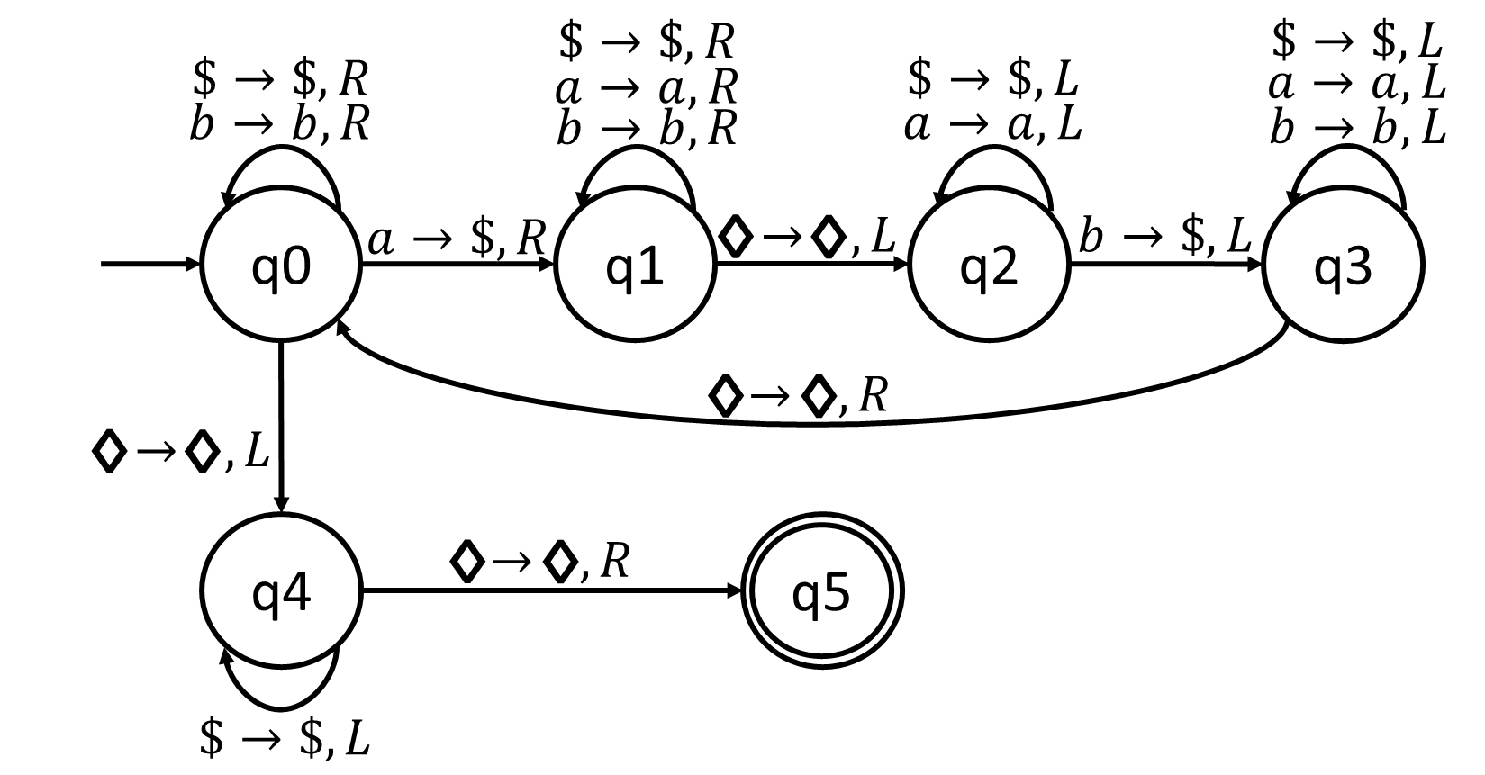
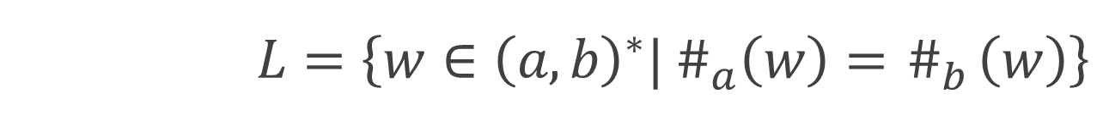
תרגיל 5
בנה/י מכונת טיורינג לשפה הבאה:
$$L=\left\{w∈{\left(a,b\right)}^{∗}|{ \#}_{a}\left(w\right)={ \#}_{b}\left(w\right)\right\}$$

Slide 17
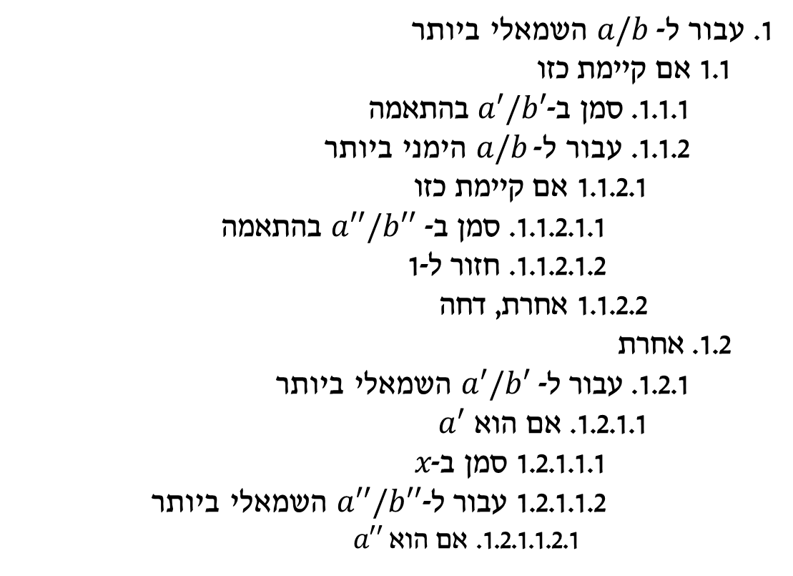
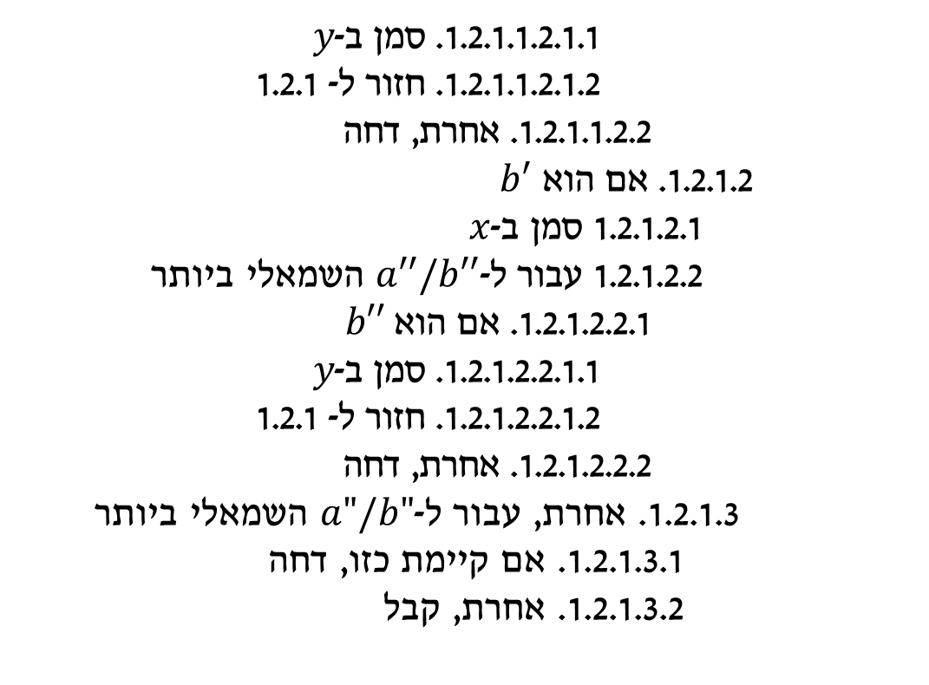
תרגיל 6
תארו בפסאודו-קודpseudo code) ) למכונת טיורינג המקבלת את השפה הבאה:
$$L=\left\{ww|w∈{\left(a,b\right)}^{∗}\right\}$$
1.2.1.1.2.1.1. סמן ב-$y$
1.2.1.1.2.1.2. חזור ל- 1.2.1
1.2.1.1.2.2. אחרת, דחה
1.2.1.2. אם הוא $b^{′}$
1.2.1.2.1 סמן ב-$x$
1.2.1.2.2 עבור ל-$a^{′′}/b^{′′}$ השמאלי ביותר
1.2.1.2.2.1. אם הוא $b′′$
1.2.1.2.2.1.1. סמן ב-$y$
1.2.1.2.2.1.2. חזור ל- 1.2.1
1.2.1.2.2.2. אחרת, דחה
1.2.1.3. אחרת, עבור ל-$a"/b"$ השמאלי ביותר
1.2.1.3.1. אם קיימת כזו, דחה
1.2.1.3.2. אחרת, קבל
1. עבור ל-$a/b$ השמאלי ביותר
1.1 אם קיימת כזו
1.1.1. סמן ב-$a^{′}/b^{′}$ בהתאמה
1.1.2. עבור ל-$a/b$ הימני ביותר
1.1.2.1 אם קיימת כזו
1.1.2.1.1. סמן ב- $a^{′′}/b^{′′}$ בהתאמה
1.1.2.1.2. חזור ל-1
1.1.2.2 אחרת, דחה
1.2. אחרת
1.2.1. עבור ל-$a^{′}/b^{′}$ השמאלי ביותר
1.2.1.1. אם הוא $a^{′}$
1.2.1.1.1 סמן ב-𝑥
1.2.1.1.2 עבור ל-$a^{′′}/b^{′′}$ השמאלי ביותר
1.2.1.1.2.1. אם הוא $a′′$

